Slide 1
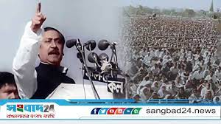
আজকের পাঠে সবাইকে শুভেচ্ছা

Slide 2
পরিচিতি
রত্না খাতুন
সহকারী শিক্ষক
ধাদাশ সরঃ প্রাথঃ বিদ্যাঃ
পুঠিয়া, রাজশাহী।
শ্রেণীঃ তৃতীয়
বিষয়ঃ বাংলাদেশ ও বিশ্বপরিচয়
অধ্যায়ঃ দশম
সময়ঃ ৪৫ মিনিট

Slide 3
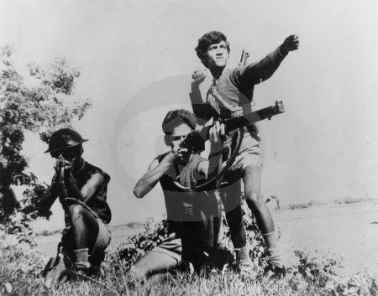
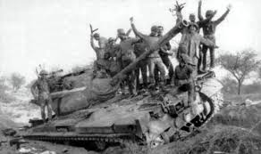
মনোযোগ সহকারে ছবি গুলো দেখ।
আর আমাদের দেশের স্বাধীনতা সংগ্রামের প্রধান নায়ক হলেন আমাদের জাতির পিতা বঙ্গবন্ধু শেখ মুজিবুর রহমান ।
যুদ্ধ করেই আমরা আমাদের দেশকে স্বাধীন করেছি ।
তোমরা অনুমান করে বলতে পারবে আমাদের আজকের পাঠের বিষয় কী?
চিন্তা করে দেখ তো এসব ছবি কিসের ?
হ্যা,ঠিক বলেছ ;এসব ছবি হল যুদ্ধের ছবি ।

Slide 4
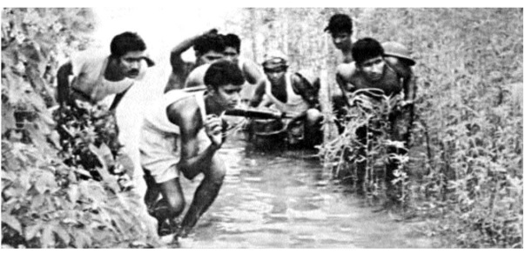
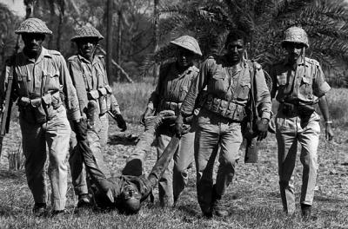
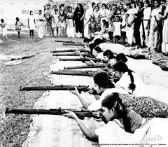
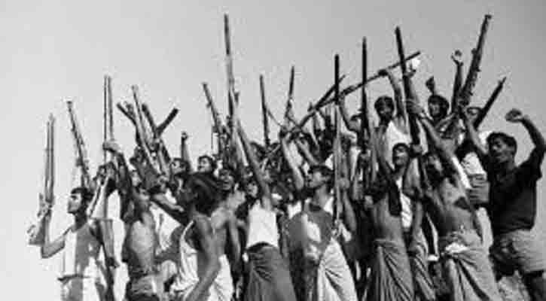
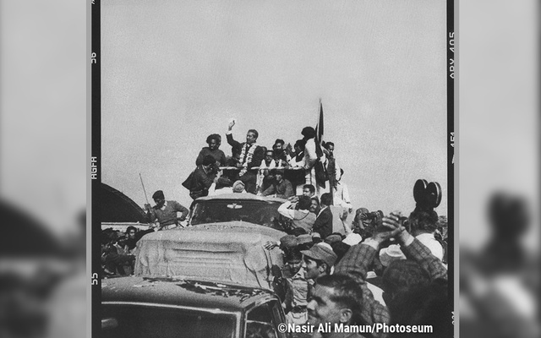
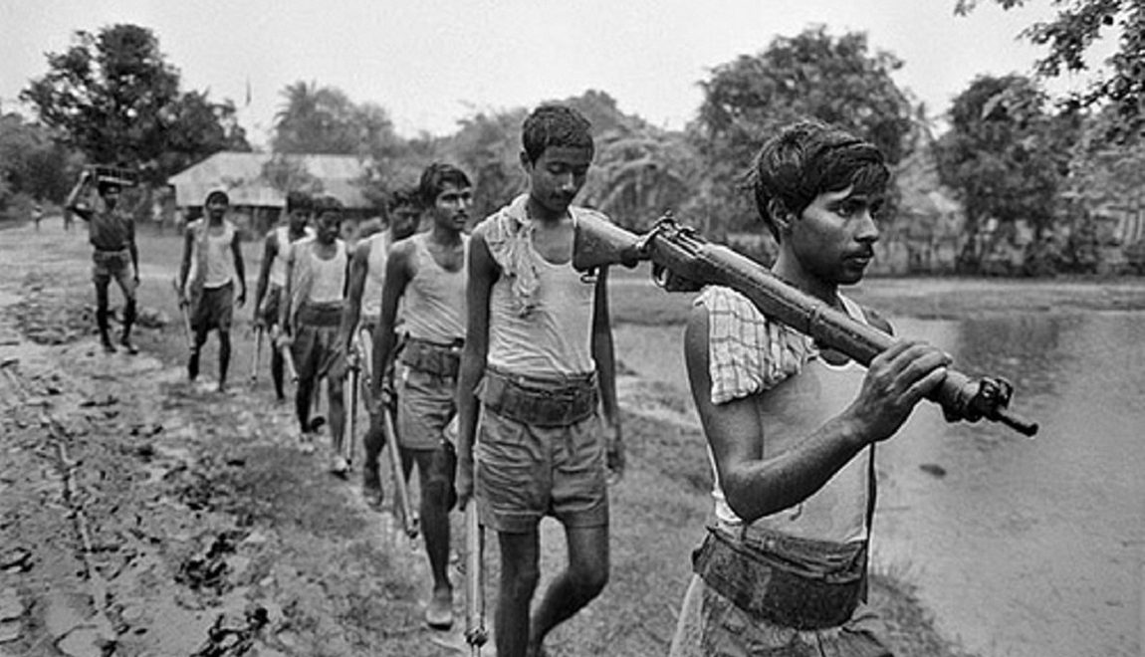
আমাদের আজকের পাঠ
বঙ্গবন্ধু ও মুক্তিযুদ্ধ

Slide 5
এই পাঠ থেকে শিক্ষার্থীরা যা শিখতে পারবে---
১৪.১.3 বাংলাদেশের স্বাধীনতা অর্জনে জাতির পিতার অবদান উল্লেখ করতে পারবে ।
শিখনফল

Slide 6
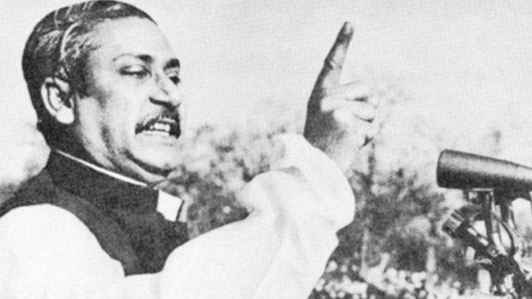
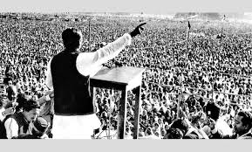
৭ ই মার্চ রেসকোর্স ময়দানে বঙ্গবন্ধুর ভাষণ
১৯৭১ সালের ৭ ই মার্চ ঢাকার রেসকোর্স ময়দানে জনসভায় বঙ্গবন্ধু স্বাধীনতার ডাক দেন।

Slide 7
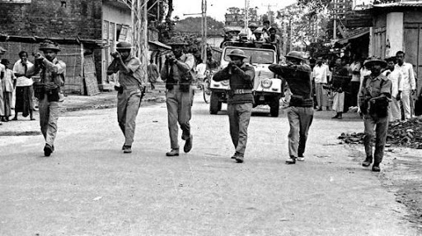
২৫শে মার্চ পাকিস্তানি বাহিনী এদেশের নিরস্ত্র বাঙ্গালীদের উপর হামলা করে।

Slide 8
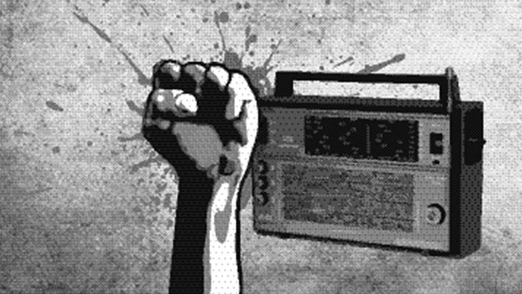
২৬শে মার্চ প্রথম প্রথম প্রহরে বঙ্গবন্ধু স্বাধীনতার ঘোষনা দেন ।

Slide 9
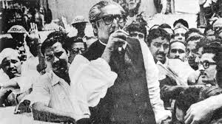
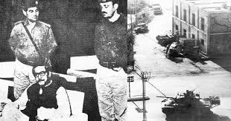
এর পরপরই পাকিস্তানি সেনাবাহিনী বঙ্গবন্ধুকে গ্রেপ্তার করে পশ্চিম পাকিস্তানের কারাগারে বন্দি করে রাখে।

Slide 10
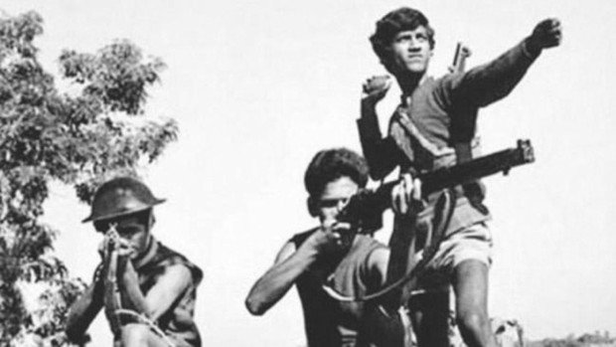
বঙ্গবন্ধুর আহ্বানেই জাতি মুক্তিযুদ্ধে ঝাঁপিয়ে পড়ে। নয় মাস ধরে এ যুদ্ধ চলে ।

Slide 11
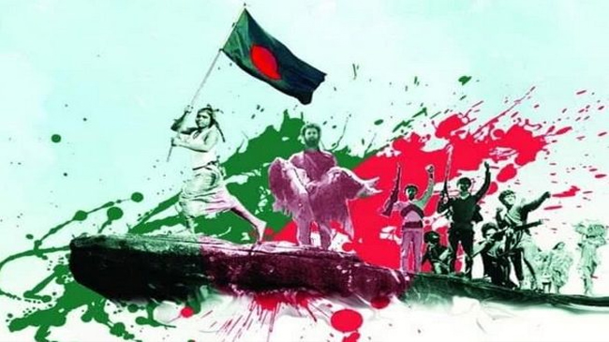
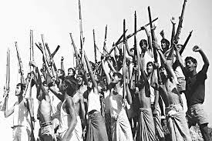
আমাদের বিজয় অর্জন
১৯৭১ সালের ১৬ই ডিসেম্বর আমরা বিজয় লাভ করি। বঙ্গবন্ধুর নেতৃত্বে বাংলাদেশ স্বাধীন হয়। তিনি আমাদের জাতির পিতা ।

Slide 12
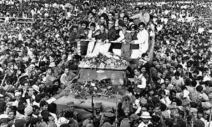
বঙ্গবন্ধুর দেশে প্রত্যাবর্তন
যুদ্ধশেষে পাকিস্তানের কারাগার থেকে মুক্তি পেয়ে বঙ্গবন্ধু ১৯৭২ সালের ১০ই জানুয়ারি স্বাধীন বাংলাদেশে ফিরে আসেন । দেশে ফিরে বঙ্গবন্ধু নতুন বাংলাদেশ গড়ে তুলতে বলিষ্ঠ নেতৃত্ব দেন।

Slide 13
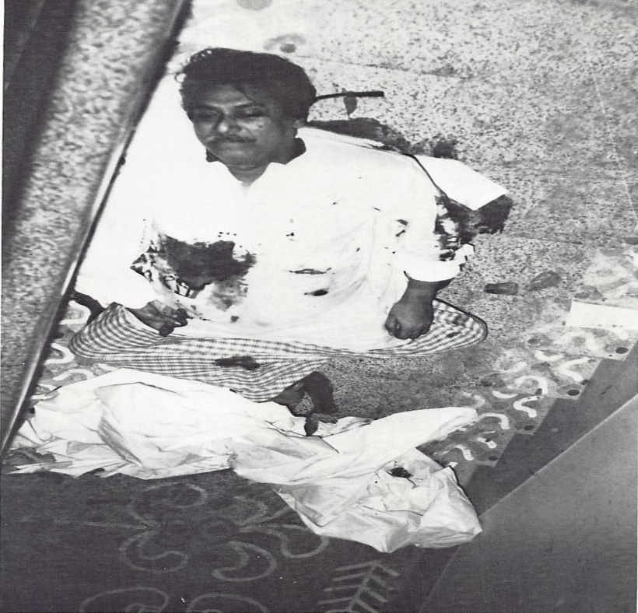
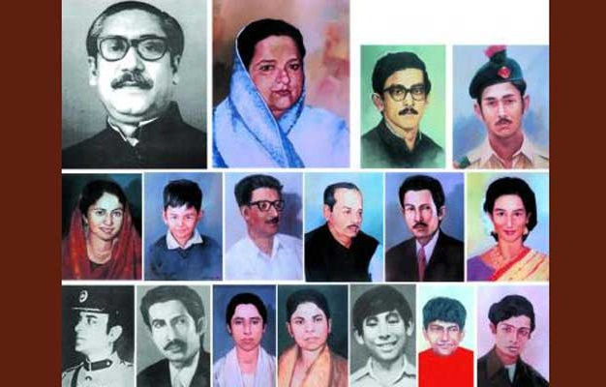
সপরিবারে তাকে হত্যা করা হয়
১৯৭৫সালের ১৫ই আগষ্ট তিনি একদল ষড়যন্ত্রকারী ও দেশের শত্রুদের হাতে সপরিবারে শহিদ হন। তাঁর মৃত্যু দেশের জন্য এক অপূরনীয় ক্ষতি ।

Slide 14
একক কাজ
প্রশ্নগুলোর উত্তর তোমাদের খাতায় লিখ ।
ক.বঙ্গবন্ধু কত তারিখে স্বাধীনতার ডাক দেন ?
খ. কত তারিখে আমরা বিজয় অর্জন করি ?
গ. কত তারিখে বঙ্গবন্ধু পশ্চিম পাকিস্তানের কারাগার থেকে মুক্তি পেয়ে দেশে ফিরে আসেন ?
ঘ.তিনি সপরিবারে কাদের হাতে শহিদ হন ?

Slide 15
আমরা সবাই বঙ্গবন্ধুর মতো দেশকে ভালোবাসব। দেশের জন্য কাজ করব।
বঙ্গবন্ধু চিরস্মরণীয় হয়ে থাকবেন আমাদের মাঝে ।

Slide 16
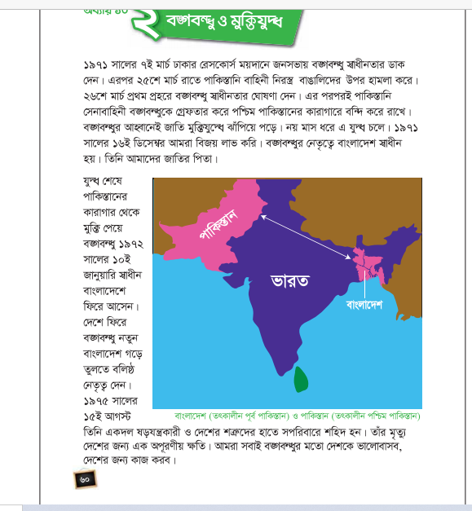
বইয়ের সাথে সংযোগ
এখন পাঠ্য বইয়ের ৬০ নং পৃষ্ঠায় কি আছে আমরা নিরবে পড়ি

Slide 17
দলীয় কাজ
১৯৭১ সালের উল্লেখযোগ্য ঘটনাগুলো তারিখের পাশে লেখ ।
৭ই মার্চ | বঙ্গবন্ধু স্বাধীনতার ডাক দেন।
২৫শে মার্চ | পশ্চিম পাকিস্তানিরা নিরস্ত্র বাঙ্গালিদের উপর হামলা করে।
২৬শে মার্চ | প্রথম প্রহরে বঙ্গবন্ধু স্বাধীনতার ঘোষণা দেন এবং এর পরপরই পশ্চিম পাকিস্তানিদের হাতে বন্দি হন।
1৬ই ডিসেম্বর | আমরা বিজয় লাভ করি। বাংলাদেশ স্বাধীন হয়।

Slide 18
মূল্যায়ন
সঠিক উত্তরটি মুখে বল
সঠিক উত্তর:
১৯৭১ সালের ১৬ই ডিসেম্বর
ভুল উত্তর
আমরা বিজয় লাভ করি
ক. ১৯৭১ সালের ৭ই মার্চ
খ. ১৯৭১ সালের ১৪ই ডিসেম্বর
✓
গ.১৯৭৫ সালের ১৫ই আগষ্ট
ঘ. ১৯৭১ সালের ১৬ই ডিসেম্বর
সঠিক উত্তরের জন্য উপরের অপশনগুলোতে ক্লিক করি ।

Slide 19
মূল্যায়ন
সঠিক উত্তরটি মুখে বল
সঠিক উত্তর:
১৯৭১ সালের ১৬ই ডিসেম্বর
বঙ্গবন্ধু সপরিবারে শহিদ হন
ভুল উত্তর
ক. ১৯৭১ সালের ৭ই মার্চ
খ. ১৯৭১ সালের ১৬ই ডিসেম্বর
✓
গ. ১৯৭৫ সালের ১৫ই আগষ্ট
গ.১৯৭২ সালের ১০ই জানুয়ারি
সঠিক উত্তরের জন্য উপরের অপশনগুলোতে ক্লিক করি ।

Slide 20
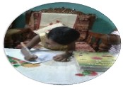
বাড়ির কাজ
তোমরা বঙ্গবন্ধুর ও মুক্তিযুদ্ধ সম্পর্কে পাচটি বাক্য বাড়ি থেকে লিখে আনবে ।

Slide 21
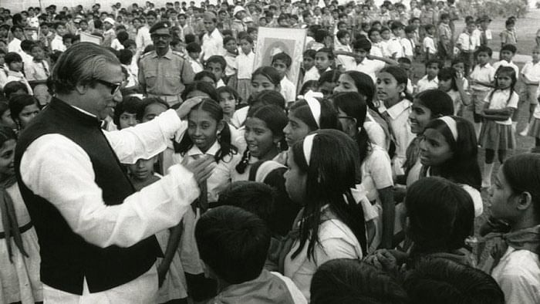
আমাদের কাজ কী
আমরা সবাই সশিক্ষিত হব এবংবঙ্গবন্ধুর মতো দেশকে ভালোবাসব, দেশের জন্য কাজ করব।

Slide 22
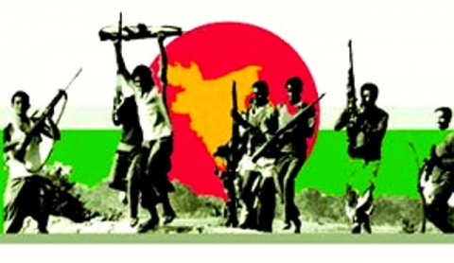
ধন্যবাদ সবাইকে

